Slide 1
Проектная работа Приложение «KeepFit»
Выполнил
Митякин Роман

Slide 2

KeepFit
KeepFit – приложение для поддержания и улучшение своей формы. Благодаря ему, вы всегда будете знать, как держать себя в тонусе и всегда оставаться бодрым

Slide 3
Цели
Создать красивый дизайн
Сделать приложение многофункциональным
Приложение должно высчитывать:
a) суточную норму воды
б) суточную норму калорий
в) время сна
Сделать возможность создать свой профиль
Включить в приложение информацию о тренировках

Slide 4

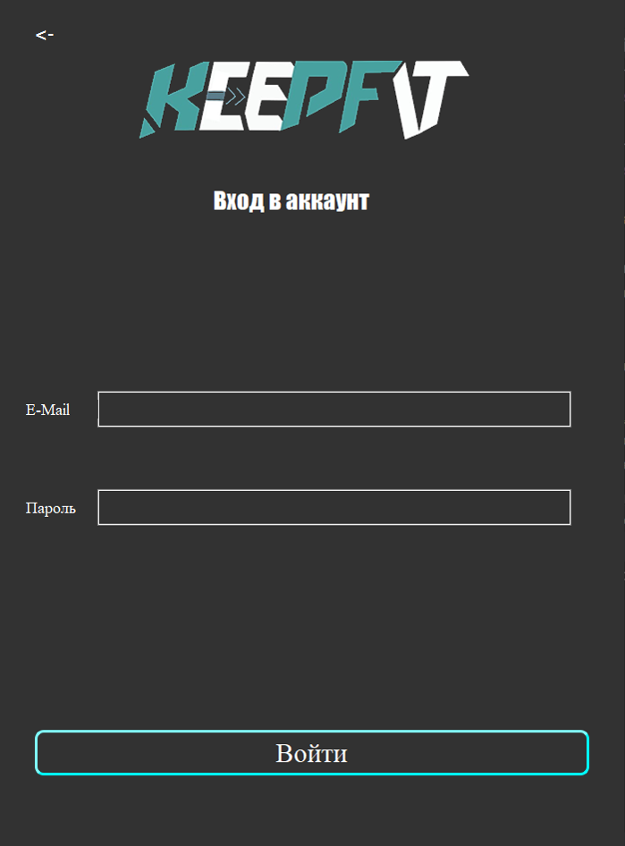
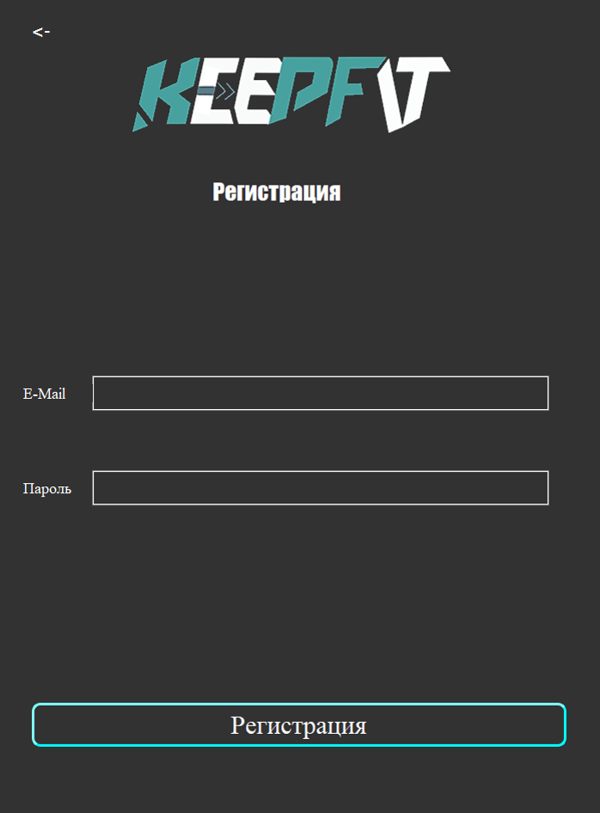
Страничка входа/регистрации

Slide 5
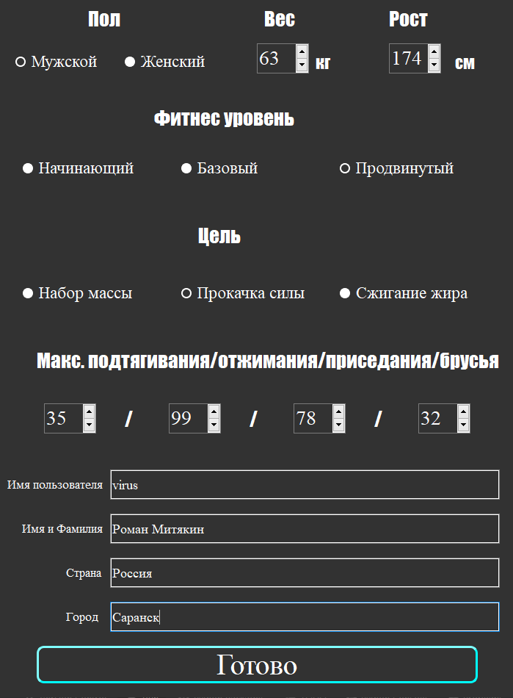
Ввод данных

Slide 6
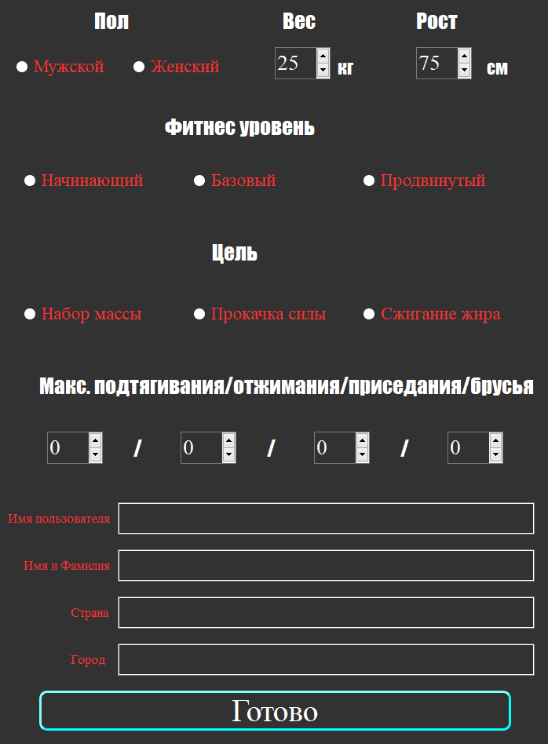
Неверный ввод данных

Slide 7
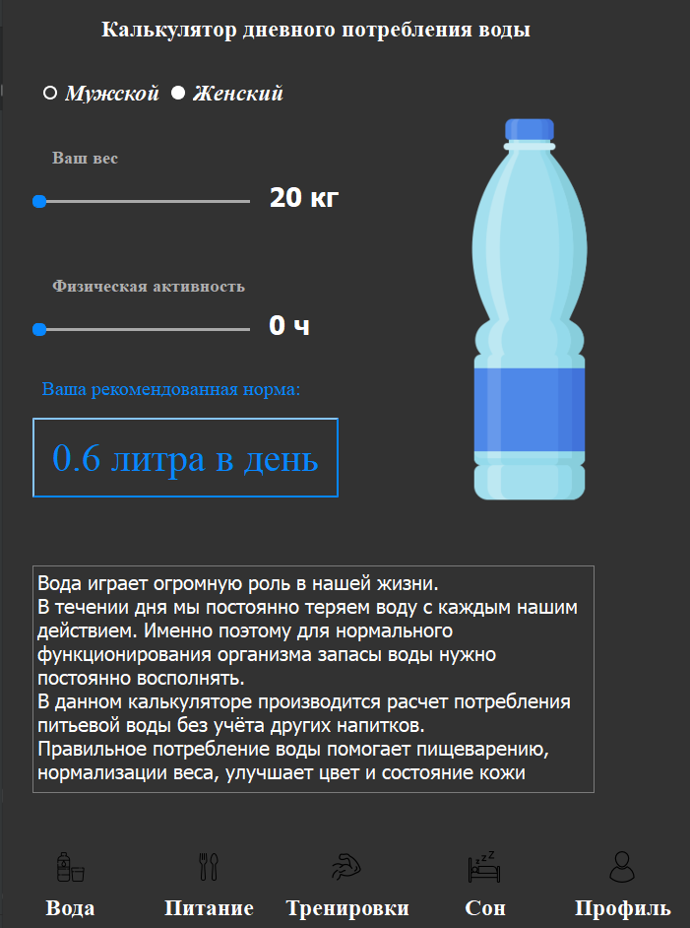

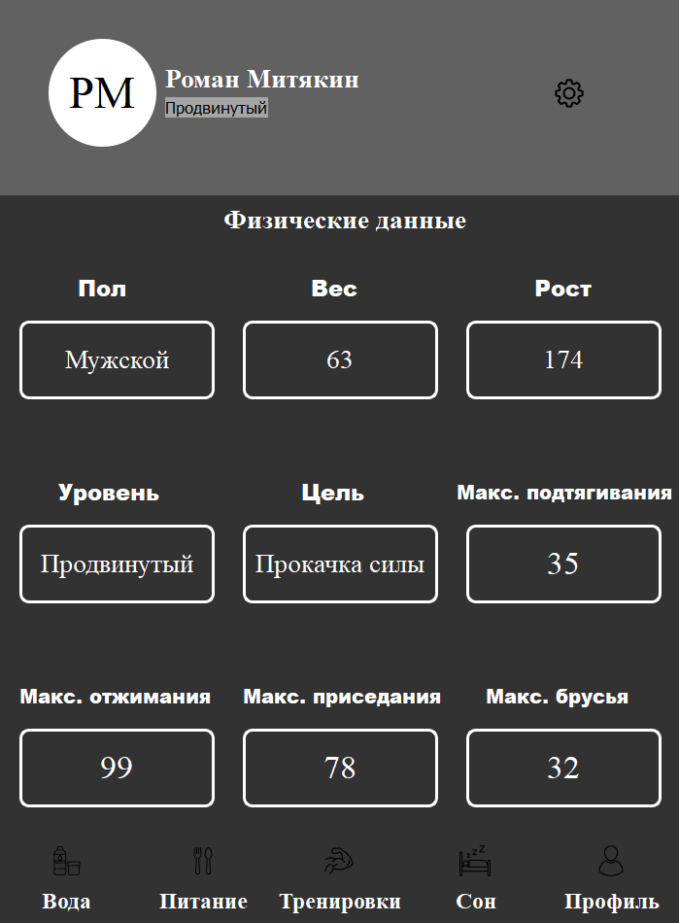
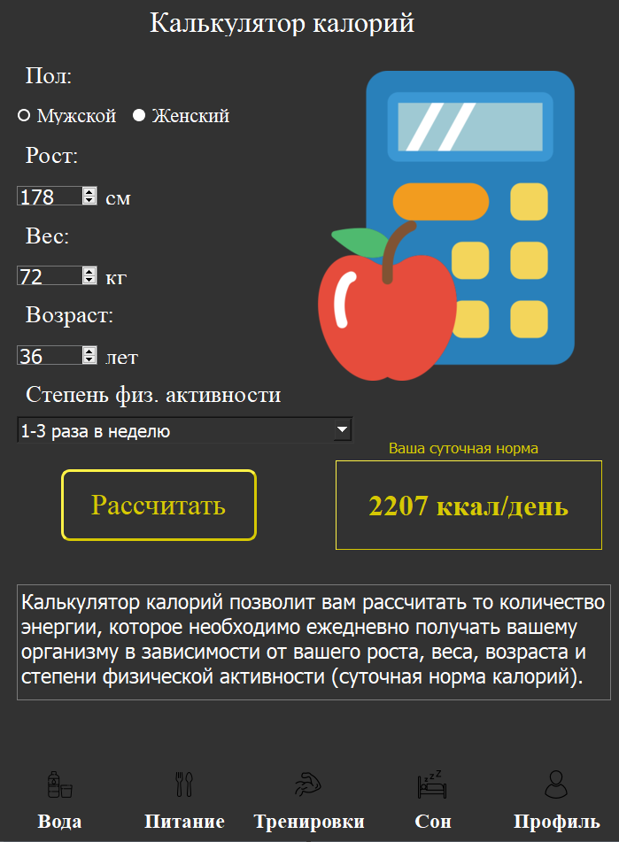
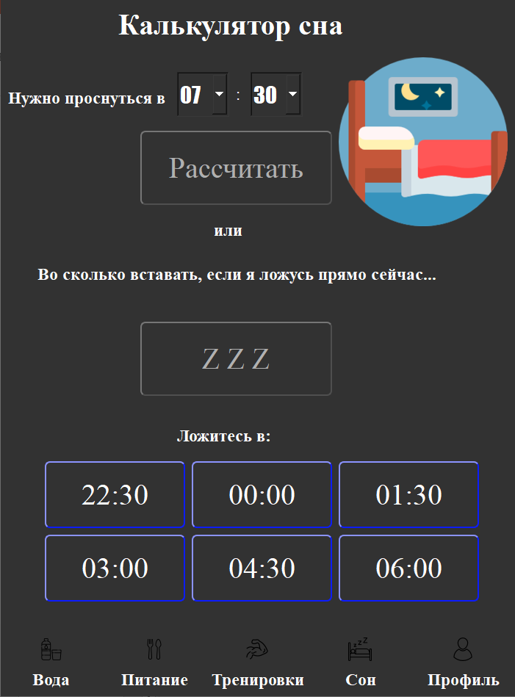
Функции приложения

Slide 8
Страница «Тренировки»

Slide 9
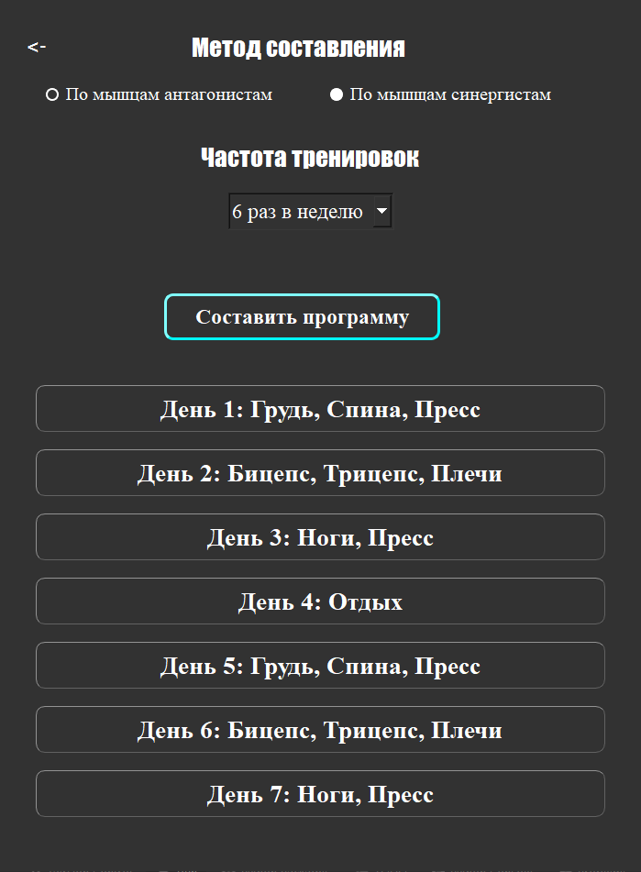
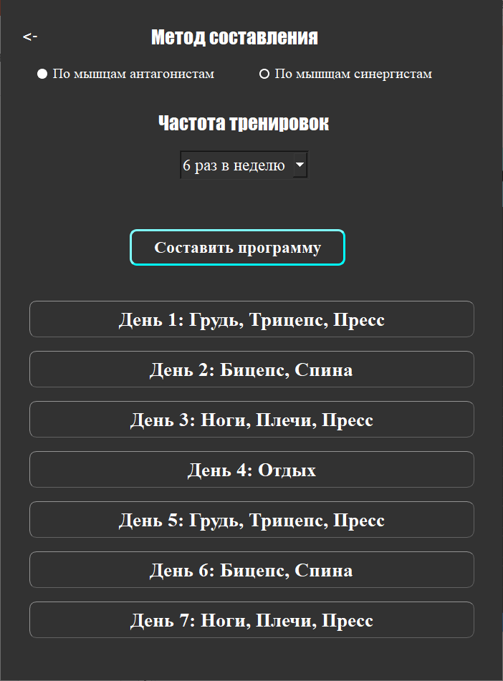
Программа тренировок

Slide 10


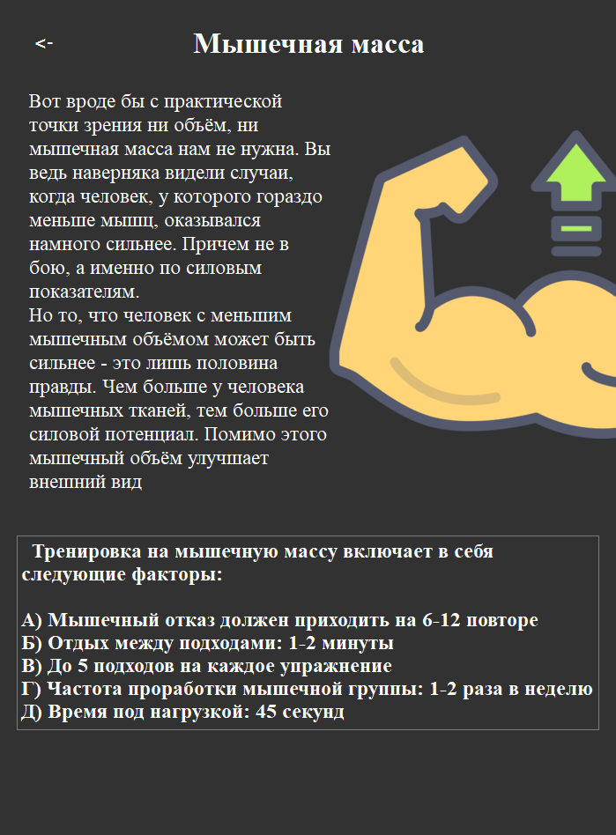
Виды тренировок

Slide 11

Калькулятор воды

Slide 12
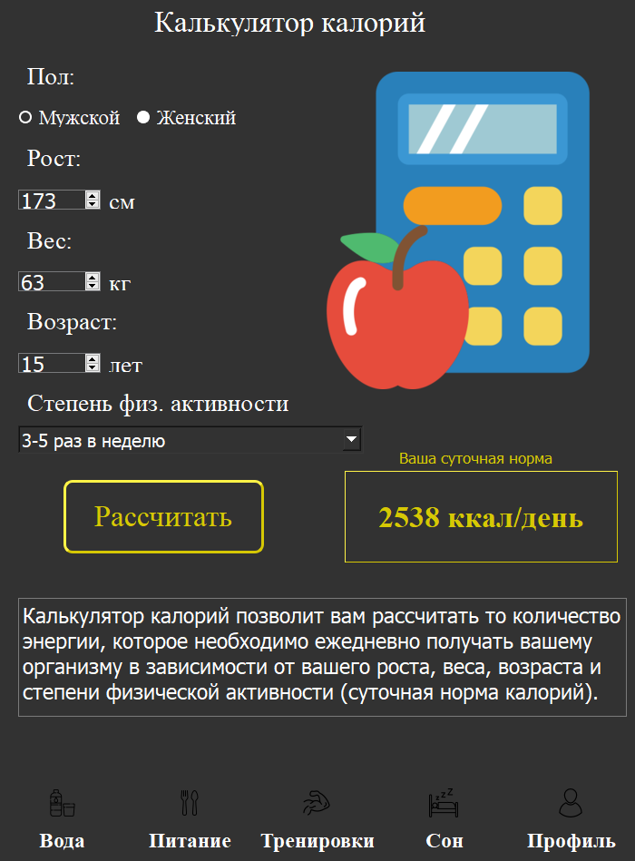
Калькулятор калорий

Slide 13


Калькулятор сна

Slide 14

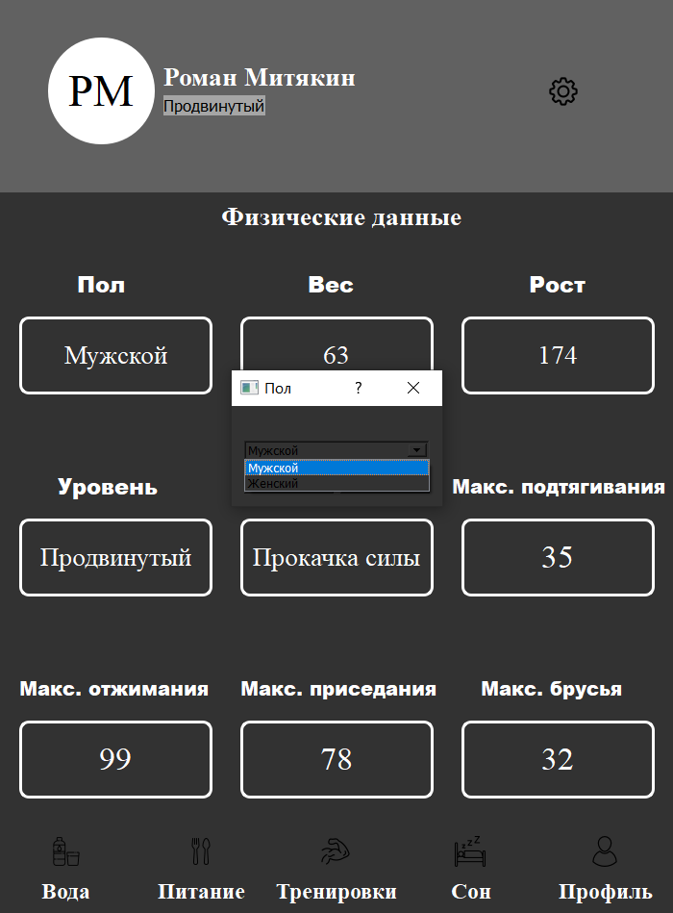
Профиль

Slide 15
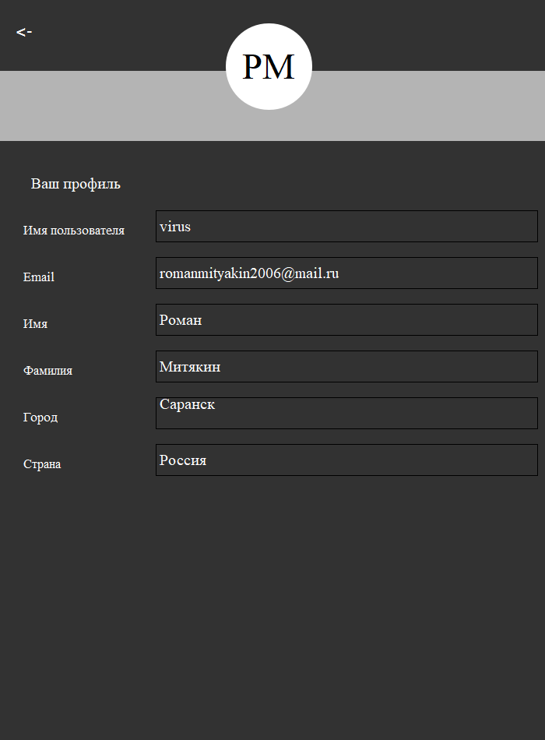
Данные профиля

Slide 16

Вывод
Все поставленные цели выполнены
Получил желаемый результат
Благодаря этому проекту я научился довольно хорошо работать с приложением «Qt Designer» и модулем «pyqt5»

